Slide 1

Využití digitálního dvojčete a analýza nástrojů průmyslu 4.0
Vysoká škola technická a ekonomická
v Českých Budějovicích
Ústav technicko-technologický
Autor bakalářské práce: Jan Buňata
Vedoucí bakalářské práce: doc. Ing. Petr Hrubý, CSc.
Oponent bakalářské práce: Ing. Bohumil Vrhel

Slide 2
Motivace a důvody k řešení tématu bakalářské práce
Zájem o Průmysl 4.0
Průmysl 4.0 má do budoucna perspektivu dalšího rozvoje
Možnost rozšířit si povědomí o nových principech využívaných v průmyslu
Důležitost využívání digitálních dvojčat produktů
Návrh vlastností digitálního dvojčete i při aktuálních možnostech
Analýza situace v celosvětovém i místním měřítku včetně sociálních aspektů

Slide 3
Cíl práce
Podrobně se seznámit s nástroji průmyslu 4.0. Analyzovat situaci konkrétního podniku z hlediska připravenosti k implementaci prvků průmyslu 4.0. Vytvořit digitální dvojče zvoleného prvku v segmentu designu hodnotového řetězce. Průmysl 4.0 je v současné době velmi rychle se rozvíjejícím systémem vzájemné komunikace jednotlivých složek podniků. Podrobnějšímu rozboru se věnuje řada výzkumných míst, například ČVUT. Připravenost podniků na prvky průmyslu 4.0 je různá. Proto je vhodné toto analyzovat a navrhnout případné opatření daného podniku, které je možno využít k implementaci průmyslu 4.0 i pro další instituce. Digitální dvojče produktu bude v budoucnosti stěžejním informačním prvkem, který bude poskytovat uživateli jakákoliv požadovaná data a informace o produktu.

Slide 4
Výzkumné problémy
Celkové seznámení s problematikou Průmyslu 4.0
Analýza situace v ČR, EU a ve světě
Posouzení aktuálního stavu ve dvou podnicích
Návrh vlastností digitálního dvojčete
Sociální aspekty Průmyslu 4.0

Slide 5
Použité metody
Analýza odborné literatury
Zkoumání firemních materiálů a odborných článků
Rozhovor se zaměstnancem
Využití vlastních poznatků a pozorování

Slide 6
Dosažené výsledky
Seznámení s nástroji Průmyslu 4.0
Shrnutí situace v ČR, EU a ve světě
Posouzení situace ve dvou podnicích
Charakteristika a návrh vlastností digitálního dvojčete
Příklad využití digitálního dvojčete při současných podmínkách
Sociální aspekty Průmyslu 4.0

Slide 7
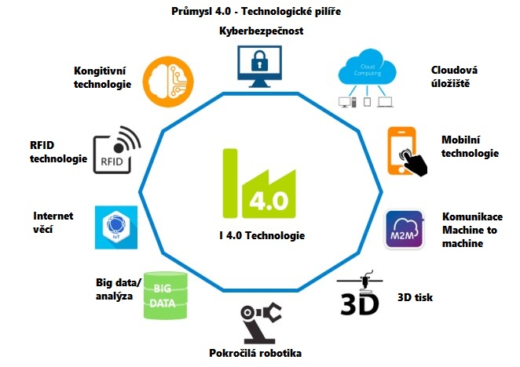
Seznámení s nástroji Průmyslu 4.0
Charakteristiky jednotlivých průmyslových revolucí
Koncept organizace a nástroje Průmyslu 4.0

Slide 8
Shrnutí situace v ČR, EU a ve světě
Situace Průmyslu 4.0 ve světě
Situace Průmyslu 4.0 v EU
Situace Průmyslu 4.0 v ČR

Slide 9


Posouzení situace ve dvou podnicích
Posouzení situace v podniku Valeo Compressor Europe, s.r.o.
Rozhovor se zástupcem firmy Steel Center Europe, s.r.o.

Slide 10
Charakteristika a návrh vlastností digitálního dvojčete
Podstata a charakteristika digitálního dvojčete
Internet věcí a internet služeb
Návrh vlastností digitálního dvojčete v jednotlivých fázích výroby a jeho HW a SW požadavky

Slide 11
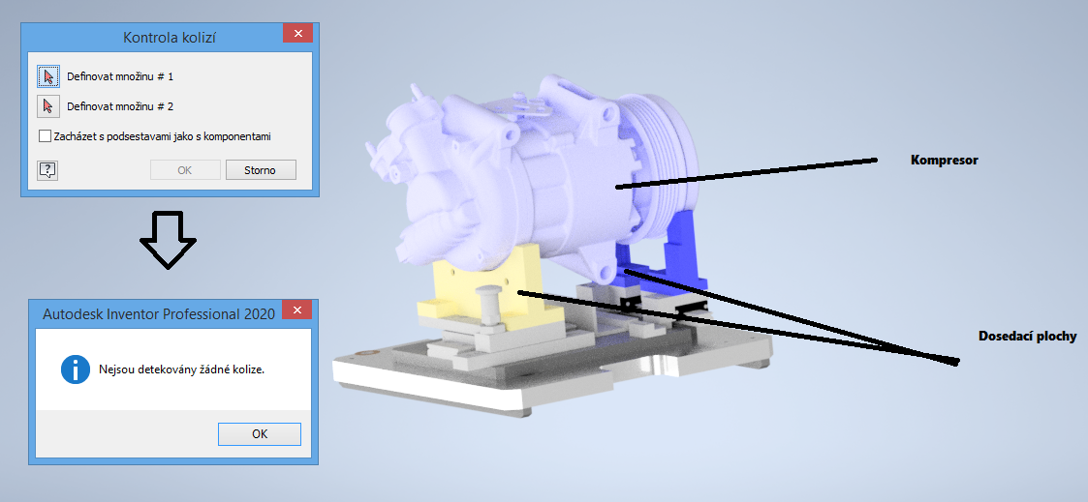
Příklad využití digitálního dvojčete při současných podmínkách
Využití 3D modelování ve Firmě Valeo
Simulace některých vlastností produktů

Slide 12
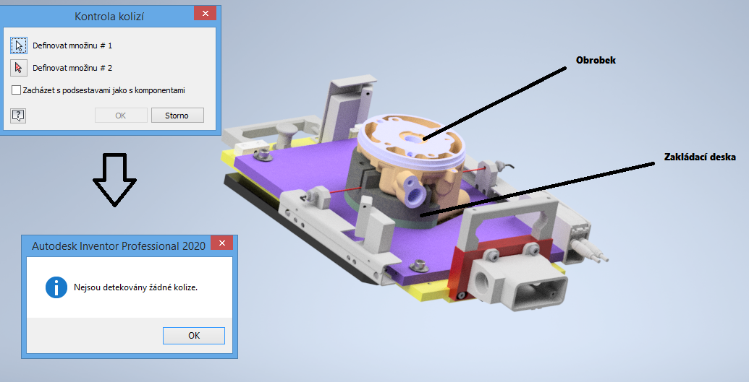
Příklad využití digitálního dvojčete při současných podmínkách
Využití 3D modelování ve Firmě Valeo
Simulace některých vlastností produktů

Slide 13
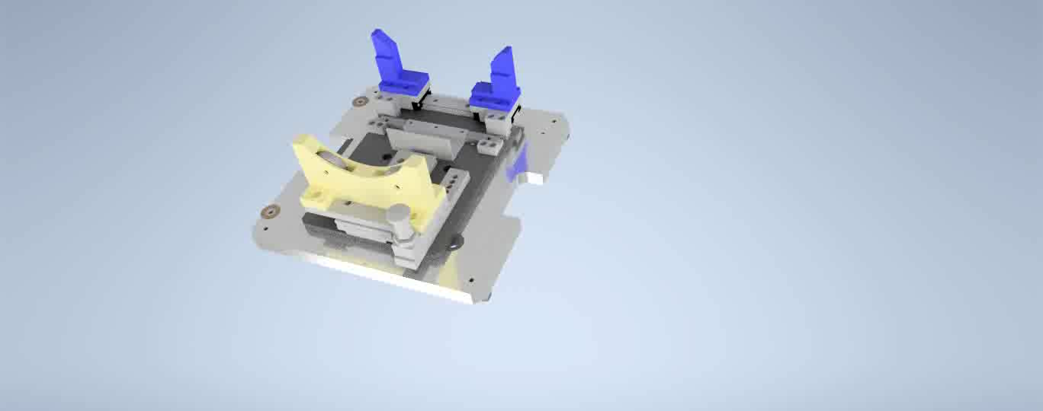
Simulace pohybu komponent

Slide 14
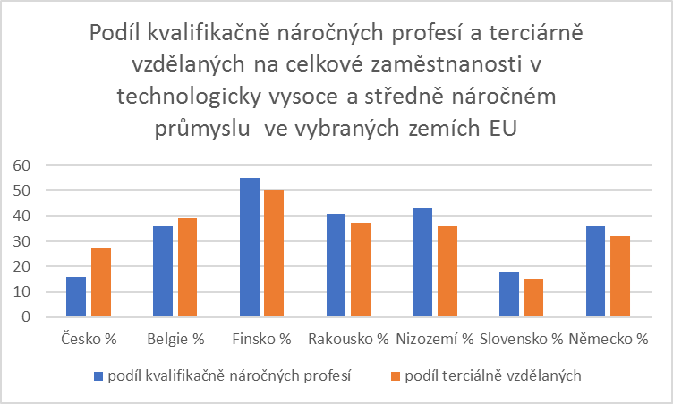
Sociální aspekty Průmyslu 4.0
Stav trhu práce
Úroveň počítačové gramotnosti
Zvyšování kvalifikace pracovníků a vzdělávání
Dopad technologických změn v rámci Průmyslu 4.0 na pracovní i osobní život

Slide 15
Přínos práce
Shrnutí poznatků o Průmyslu 4.0 do ucelené podoby
Vysvětlení propojení jednotlivých složek Průmyslu 4.0
Možnost inspirace pro využívání digitálních dvojčat ve větší míře
Porovnání situace ve dvou různých průmyslových podnicích
Vlastní zkušenost s využitím prvků digitálního dvojčete
Stručné vysvětlení aktuálního stavu vzdělávání a trhu práce

Slide 16
Závěrečné shrnutí
Teoretický rozbor
Aktuální stav nástrojů a aspektů Průmyslu 4.0
Vlastní návrh a analýza využití digitálního dvojčete
Situace ve vzdělávání a na trhu práce
Splnění cíle práce

Slide 17
Odpovědi na otázky
Jaké další, kromě zmíněných v práce, aspektů bude mít zavádění P 4.0? ( legislativa bezpečnost...)

Slide 18

Děkuji za pozornost!

